Slide 1

Certificação 3º Ciclo
Programa de Melhoria do Acesso e da Qualidade da Atenção Básica
Erika Rodrigues de Almeida
CGGAB/DAB/SAS/MS
Campo Grande/MS
2018

Slide 2
Objetivo PMAQ
Induzir a instituição de processos que ampliem a capacidade das gestões federal, estaduais e municipais e das equipes de saúde que atuam na Atenção Básica em ofertarem serviços que assegurem maior acesso e qualidade, de acordo com as necessidades concretas da população.
(Portaria GM/MS nº 1.645, de 02 de outubro de 2015)

Slide 3
PMAQ-AB:
CERTIFICAÇÃO
2018
ADESÃO/RECONTRATUALIZAÇÃO
2015
PMAQ
AB
DESENVOLVIMENTO
AVALIAÇÃO EXTERNA
2017 - 2018

Slide 4
Adesão 3º Ciclo:
38.865 equipes (AB e AB/SB)
Adesão
NASF
1ª lista de certificação:
13.686 equipes SF
21.088 equipes SF/SB
Total 34.774 equipes - 89,5% das equipes participantes
4.803 municípios
2ª lista de certificação:
89 equipes SF
4.002 equipes SF/SB
Total 4.091 equipes - 10,5%
2ª lista de certificação:
4.106 NASF
3.195 municípios
No Mato Grosso do Sul
Adesão de 100% dos 79 municípios
Das 530 ESF e 64 Nasf AB
423 Recontratualizações
90 novas Adesões
59 Nasf AB

Slide 5
Equipes participantes do PMAQ 3º Ciclo
Mato Grosso do Sul
UF | Municípios |  |  | eAB |  |  | eAB/SB
 | Total (n) | Adesão PMAQ |  | Total (n) | Adesão PMAQ |  | Total (n) | Adesão PMAQ
 |  | n | % |  | n | % |  | n | %
MS | 79 | 79 | 100,00% | 25 | 20 | 80,00% | 530 | 513 | 96,79%
BRASIL | 5.570 | 5.324 | 95,6% | 15.009 | 13.767 | 91,7% | 26.364 | 25.082 | 95,1%

Slide 6
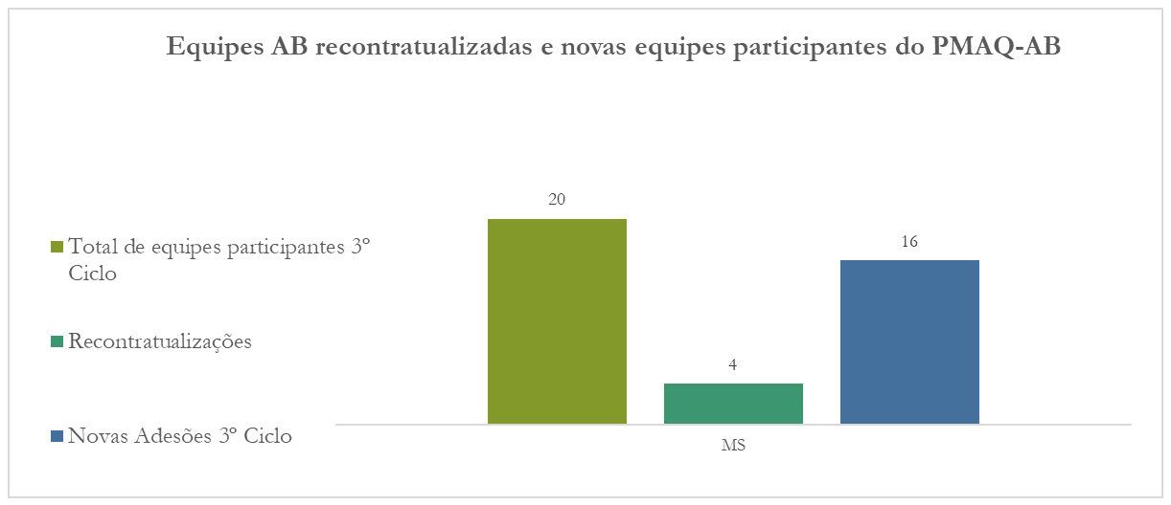
Equipes AB participantes do PMAQ 3º Ciclo – Mato Grosso do Sul

Slide 7
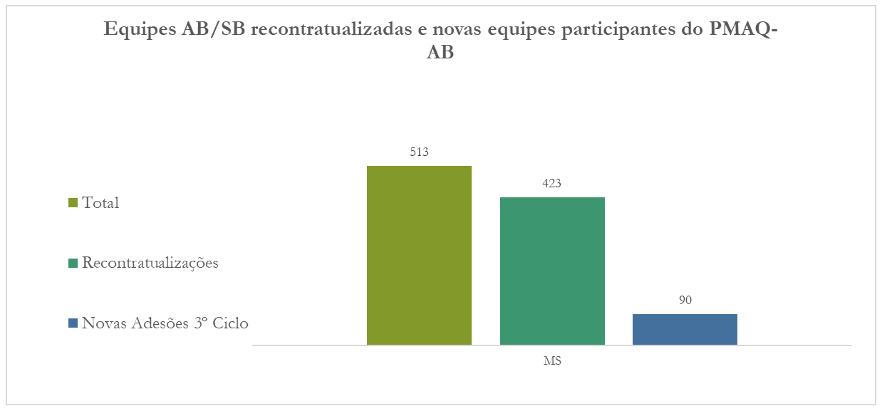
Equipes AB/SB participantes do PMAQ 3º Ciclo – Mato Grosso do Sul

Slide 8
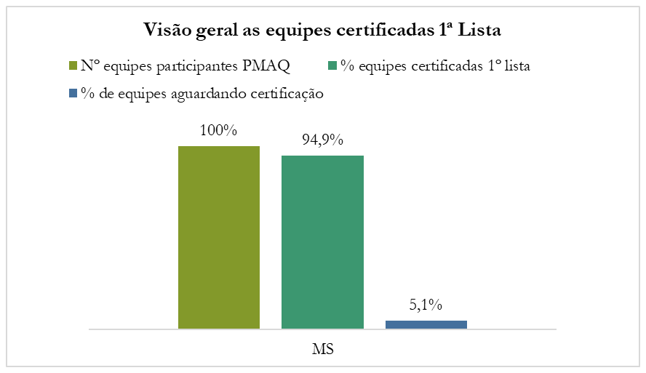
Equipes certificadas 1ª lista de certificação
2ª lista de certificação (aguardando portaria):
todas as equipes NASF;
b) equipes do PMM que tiveram problemas de reposição do médico durante os meses de set, out e nov/2017;
c) equipes que tiveram inconsistência na avaliação externa, exemplo: mudança de CNES de contratualização.
UF | N° de municípios com equipes AB e AB/SB não certificadas na 1ª lista | N° de equipes AB e AB/SB não certificadas na 1ª lista
MS | 19 | 27
Brasil | 1175 | 4081

Slide 9
Panorama geral de certificação PMAQ 3º Ciclo
Portaria nº 2.777 de 04 de setembro de 2018
1ª coluna | 2ª coluna | 3ª coluna
Valor referente às equipes do município certificadas na 1ª lista do 3º ciclo | Valor referente às equipes que ficaram para a 2ª lista do 3º ciclo, que seguem recebendo o valor de certificação do 2º ciclo ou adesão do 3º ciclo | Valor total que o município irá receber pelo PMAQ, somando a 1ª e 2ª coluna (até a publicação da 2ª lista de certificação do 3º ciclo)
Está disponível no Portal do Departamento de Atenção Básica (http://dab.saude.gov.br/portaldab/) o relatório com a pontuação e classificação das equipes.

Slide 10
Nota Metodológica PMAQ 3º Ciclo
Contém todas as informações sobre a certificação das equipes aderidas ao PMAQ, especificando os critérios, o passo a passo do método de cálculo dos indicadores, os valores, entre outros.
É importante que todos os atores que participam do Programa tenham apropriação dos mecanismos que o constituem como forma de utilizar suas ferramentas e seus resultados na qualificação das equipes e da gestão da Atenção Básica (AB).
Disponível no site do DAB/MS:
http://189.28.128.100/dab/docs/portaldab/documentos/pmaq/nota_metodologica_certificacao.pdf

Slide 11
Desempenho | Intervalo | Descrição da classificação | Quantitativo de equipes
 |  |  | eSF |  | eSF/SB |  | Total
 |  |  | N | % | N | % | N | %
Ótimo | ≥ 8,0 | Equipes com 90% ou mais de cumprimento de padrões essenciais com mais de 8,0 pontos e que cumprem 50% ou mais de padrões estratégicos. | 234 | 1,7 | 703 | 3,3 | 937 | 2,7%
Muito bom | > 7 até 7,99 | Equipes com 90% ou mais de padrões essenciais e com pontuação entre 7,01 e 7,99 pontos, ou equipes com 90% ou mais de cumprimento de padrões essenciais com mais de 8,0 pontos que NÃO cumprem 50% ou mais de padrões estratégicos. | 1.830 | 13,4 | 2.918 | 13,8 | 4748 | 13,7%
Bom | > 6 até 7 | Equipes com 90% ou mais de cumprimento de padrões essenciais com pontuação entre 6,01 e 7,0 pontos. | 3.983 | 29,1 | 5.914 | 28,0 | 9897 | 28,5%
Regular | > 4 até 6 | Equipes com 90% ou mais de cumprimento de padrões essenciais com pontuação entre 4,01 e 6,0 pontos. | 4.894 | 35,8 | 7.035 | 33,4 | 11929 | 34,3%
Ruim | 0 até 4 | Equipes com 90% ou mais de cumprimento de padrões essenciais com pontuação até 4,00 pontos, ou Equipes que NÃO cumprem com 90% dos padrões essenciais. | 1.992 | 14,6 | 2.581 | 12,2 | 4573 | 13,2%
Insatisfatória | - | Equipes que não cumpriram os compromissos assumidos na adesão. | 29 | 0,2 | 19 | 0,1 | 48 | 0,1%
Desclassificada | - | Equipes que solicitaram desligamento do Programa por meio de ofício, que se recusaram a realizar a avaliação externa, ou equipes AB/SB que não possuíam cadeira odontológica | 724 | 5,3 | 1.918 | 9,1 | 2642 | 7,6%

Slide 12
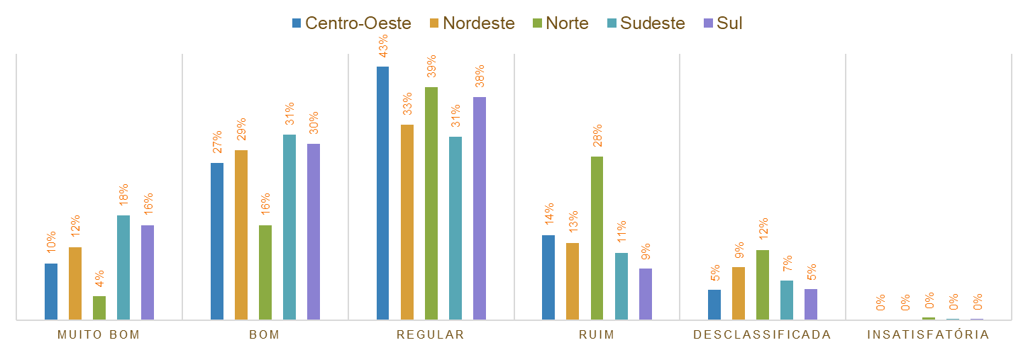
Resultado da 1ª lista de certificação por região - PMAQ 3º Ciclo

Slide 13
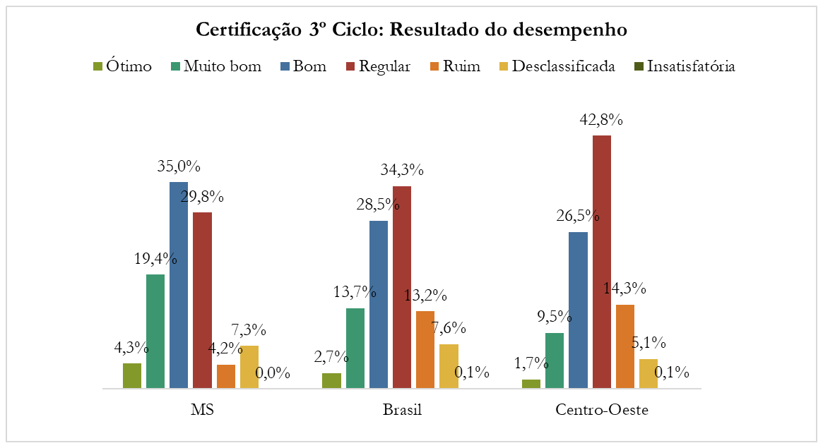
Resultado desempenho Mato Grosso do Sul -
1ª lista de certificação PMAQ 3º Ciclo

Slide 14
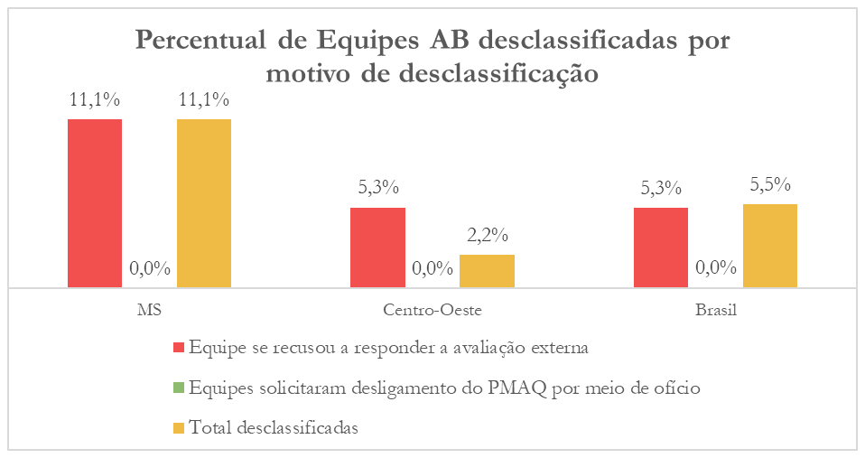
Equipes desclassificadas AB

Slide 15
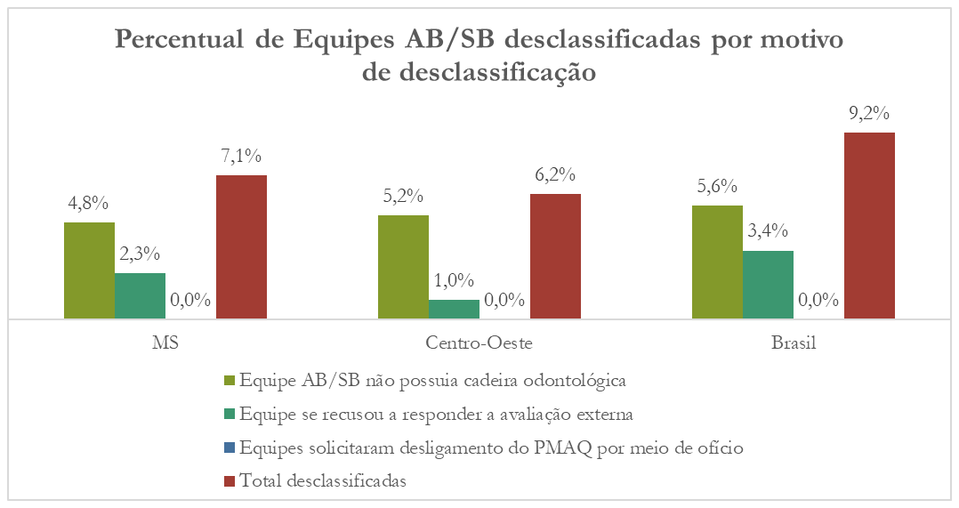
Equipes desclassificadas AB/SB

Slide 16
CERTIFICAÇÃO - Autoavaliação
Comprovação online:
Amaq Eletrônico
Matriz de intervenção preenchida e impressa para, no mínimo, um padrão de qualidade;
Submetidas no período de 01 de agosto/2016 e 22 de janeiro de 2018
Avaliação Externa
Matriz de intervenção preenchida e impressa para, no mínimo, um padrão de qualidade;
O alcance dos 10% da certificação relativos à autoavaliação das equipes da Atenção Básica com Saúde Bucal (AB/SB) foi atrelado a apresentação de uma matriz de intervenção tanto pela equipe AB quanto pela equipe AB/SB. Dessa forma, se apenas uma das equipes comprovou a realização da autoavaliação, a equipe AB/SB não recebeu os 10% do total da certificação.
O mérito atribuído pelas equipes ao seu desempenho durante a realização da sua auto avaliação não foi julgado para certificação.
10%
AUTOAVALIAÇÃO
Implantação de processos autoavaliativos
Comprovação:
  Online - Amaq Eletrônico;
  Impressa: Av. externa

Slide 17
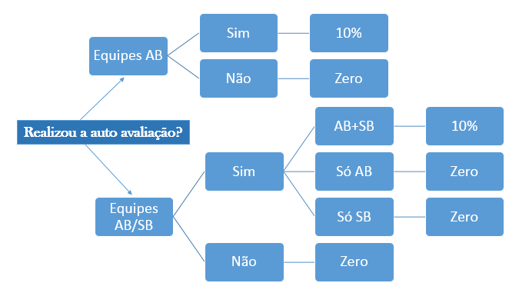
A figura abaixo demonstra como foi considerado para 10% do mérito atribuído pelas equipes ao seu desempenho durante a realização da sua auto avaliação.

Slide 18
Proporção de equipes certificadas que realizaram autoavaliação

Slide 19
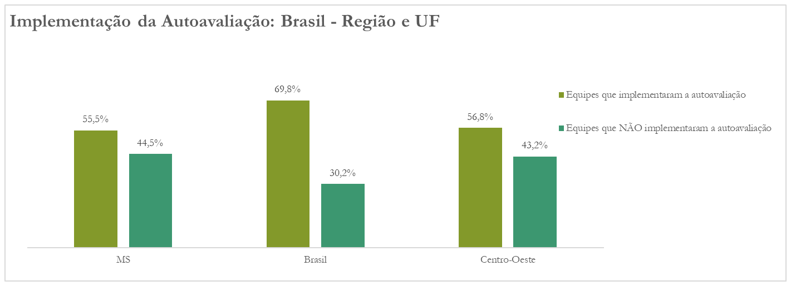
Autoavaliação

Slide 20
CERTIFICAÇÃO - Avaliação Externa
Composta por mais de 1.000 questões sobre a AB, mas apenas alguns foram utilizados para a certificação das equipes:
Os que comprovam a realização da autoavaliação;
O que comprova a existência de cadeira odontológica (obrigatório), e
Os que compõe a Matriz de pontuação
Padrões essenciais
Padrões estratégicos
Padrões gerais
O módulo eletrônico esteve disponível para alimentação no e-Gestor no período de 1º de agosto de 2017 a 22 de janeiro de 2018, e os gestores que não responderam tiveram impacto na nota final da certificação, pois os mesmos compõem a Matriz de Pontuação
60%
AVALIAÇÃO EXTERNA
Verificação do cumprimento de Padrões de Qualidade
Comprovação:
  Coleta dados UBS;
  Entrevista com profissional equipe;
  Módulo eletrônico - gestão municipal

Slide 21
CERTIFICAÇÃO - Avaliação Externa
Avaliação Externa AB/SB
35 Padrões Essenciais
23 Padrões Estratégicos
662 Padrões Gerais Matriz de Pontuação
Verificação de 720 Padrões de qualidade
Avaliação Externa AB
20 Padrões Essenciais
17 Padrões Estratégicos
495 Padrões Gerais Matriz de Pontuação
Verificação de 532 Padrões de qualidade

Slide 22
Matriz de Pontuação
Matriz de Pontuação
Padrões Gerais | Padrões Essenciais | Padrões Estratégicos
Pontuaram na certificação da equipe | Estão relacionados às condições mínimas de acesso e qualidade. Caso a equipe não tenha alcançado, no mínimo, 90% dos padrões essenciais, ela foi automaticamente certificada com desempenho ruim. | São ofertas e ações de padrões elevados de acesso e qualidade na AB. Para a equipe ser classificada com o desempenho ótimo, além de obter nota maior que 8,0, teve que alcançar, no mínimo, 50% de padrões considerados estratégicos.

Slide 23
CERTIFICAÇÃO - Avaliação Externa equipe AB e AB/SB
eSF | Módulo I | Observação na Unidade Básica de Saúde.
 | Módulo II | Entrevista com o profissional sobre processo de trabalho da equipe de Atenção Básica e verificação de documentos na Unidade Básica de Saúde.
 | Módulo III | Entrevista com o usuário na UBS sobre satisfação e condições de acesso e utilização de serviços de saúde.
eSF eSF/SB | Módulo Eletrônico | Questionário WEB com questões sobre a garantia de direitos trabalhistas e previdenciários, perspectiva de continuidade do vínculo, plano de carreira e remuneração por desempenho para os trabalhadores da AB
SB | Módulo IV | Observação na Unidade Básica de Saúde para a Saúde Bucal
 | Módulo V | Entrevista com o profissional sobre processo de trabalho da equipe de saúde bucal e verificação de documentos na Unidade Básica de Saúde

Slide 24
Média da nota da avalição externa das equipes certificadas

Slide 25
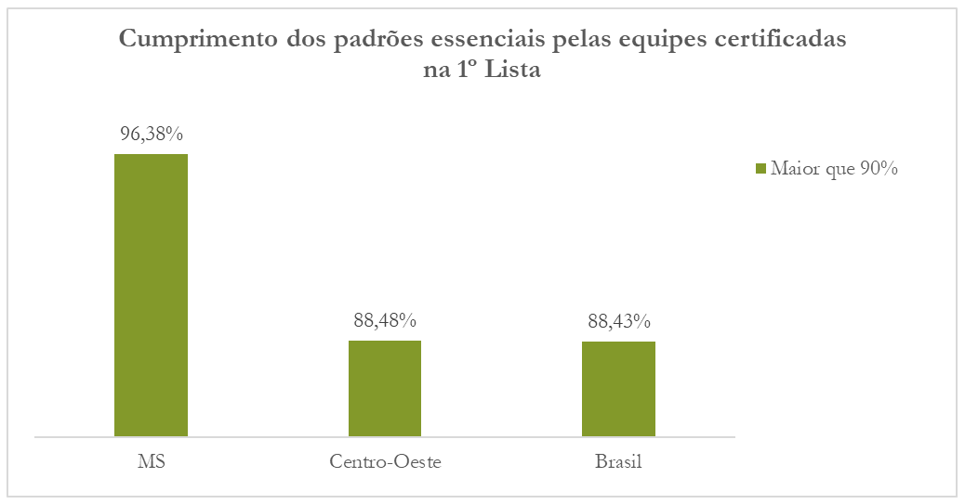
PADRÕES ESSENCIAIS PMAQ 3º Ciclo – Mato Grosso do Sul

Slide 26
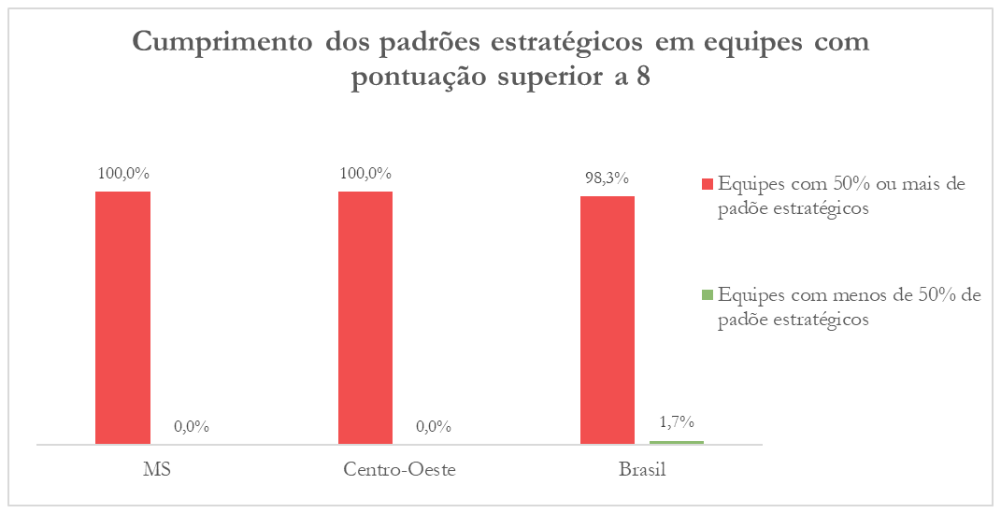
PADRÕES ESTRATÉGICOS PMAQ 3º Ciclo – Mato Grosso do Sul

Slide 27
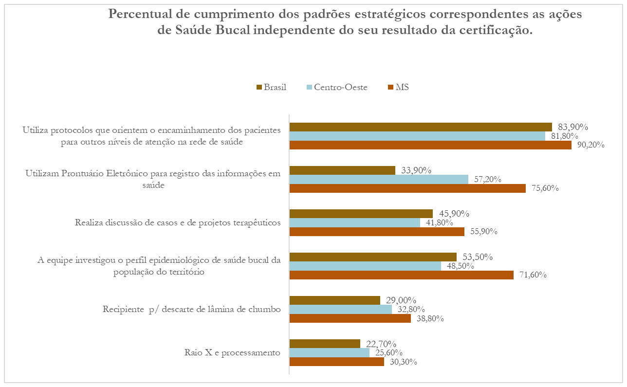
PADRÕES ESTRATÉGICOS SAÚDE BUCAL PMAQ 3º Ciclo – Mato Grosso do Sul

Slide 28
OBRIGADA.
Departamento de Atenção Básica
SAS/MS
(61)3315-6224
cggab@saude.gov.br

